Slide 1
NLP 감정분석을 통한
마케팅 시장분석
팀명 : 사소

Slide 2
CONTENTS
01.
02.
03.
데이터 확보 방법
NLP 분석
진행 현황

Slide 3
01.
데이터 확보

Slide 4
데이터 확보 시 고려할 문제점
어떻게 확보할 것인지
홍보 등의 비 신뢰적 정보를 어떻게 검열할 것인지

Slide 5
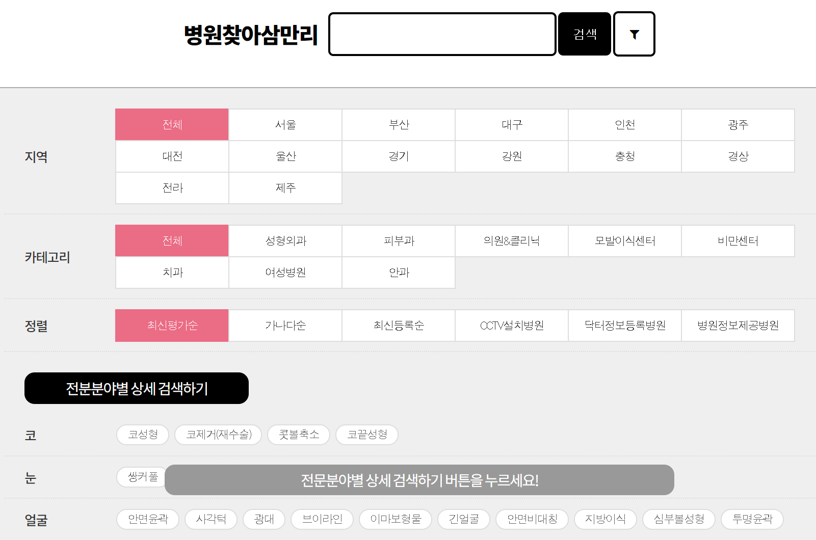
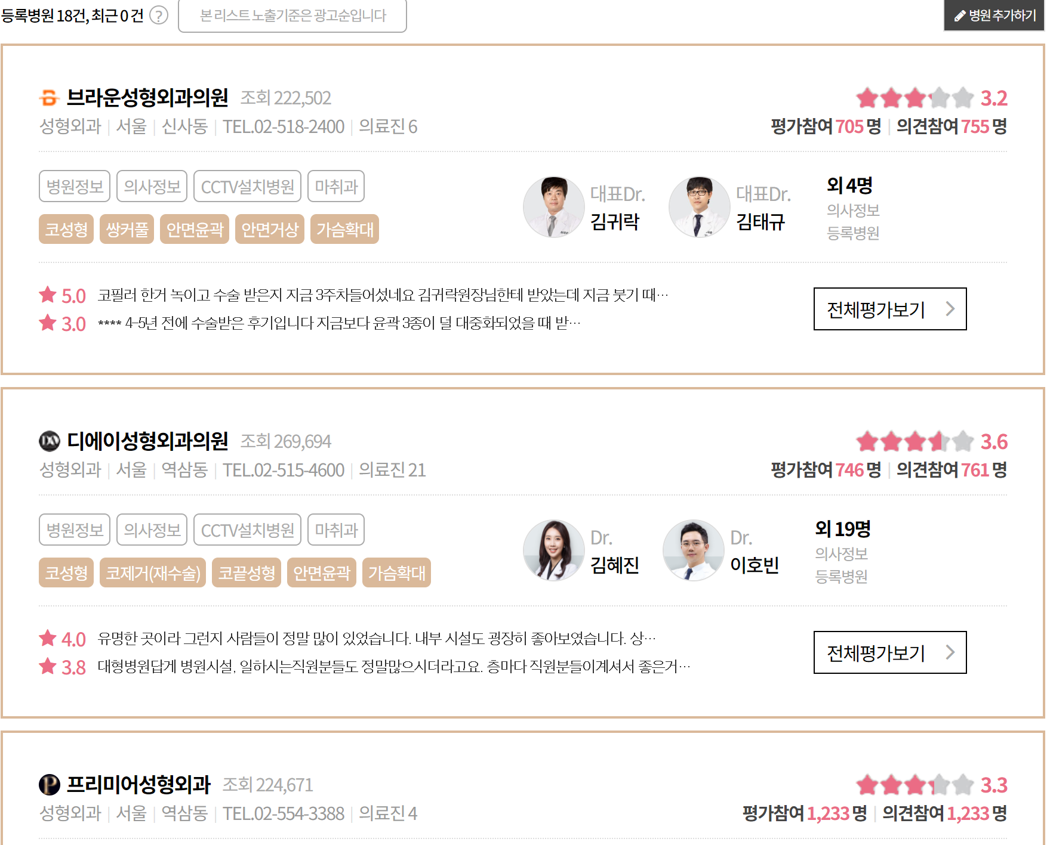
데이터 확보 - 크롤링
지역, 이름, 카테고리, 전문 분야별 검색 가능
-> 특정 병원에 대한 리뷰
서울 지역 – 성형외과 – 코성형 검색 결과

Slide 6
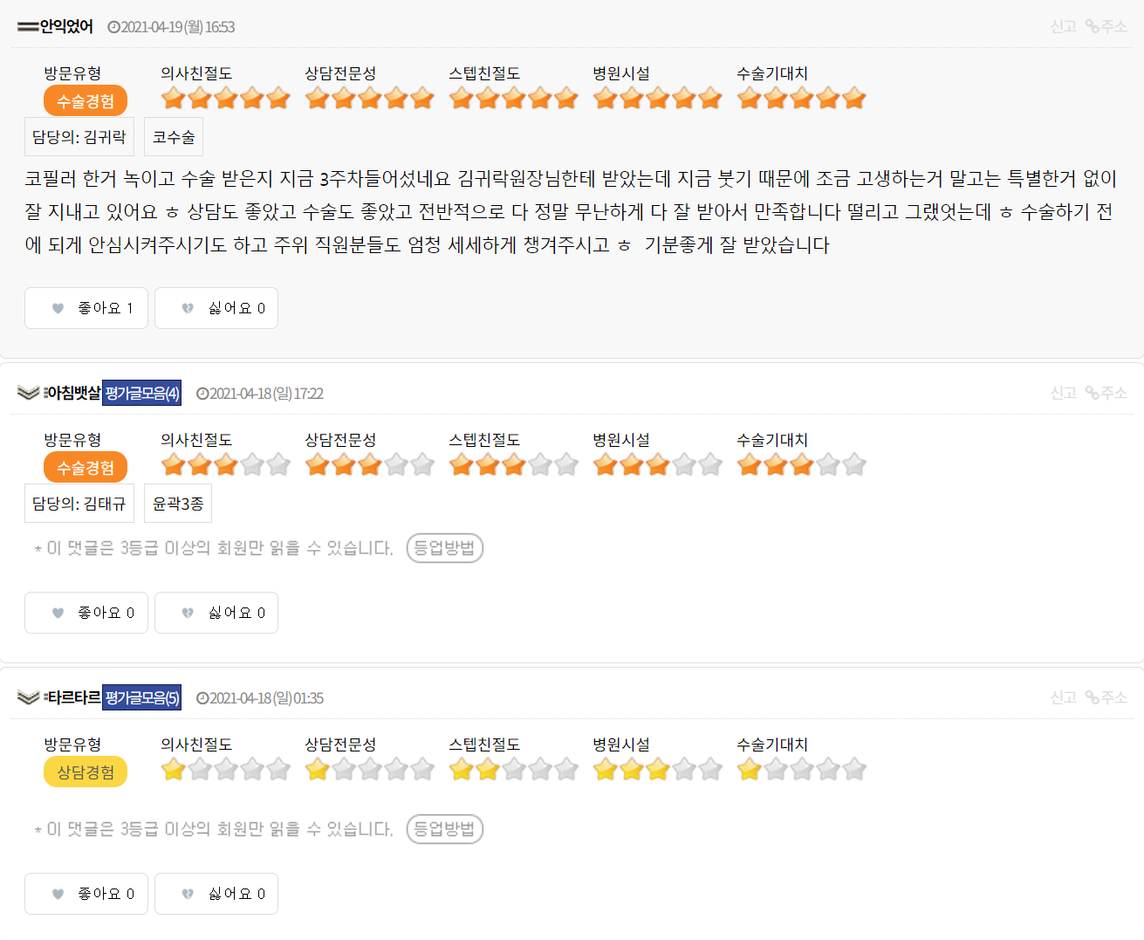
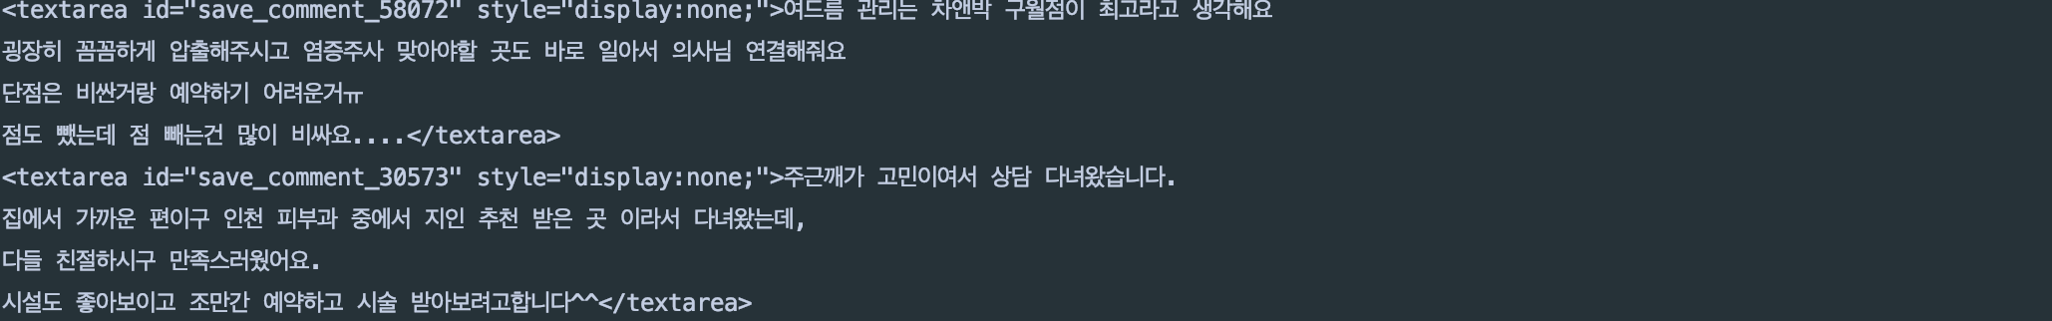
데이터 확보 - 크롤링
각 병원 리뷰 (크롤링할 내용)
-> 방문 유형, 의사 친절도, 상담 전문성, 스텝친절도, 병원시설, 수술기대치
<크롤링 결과 내용>

Slide 7
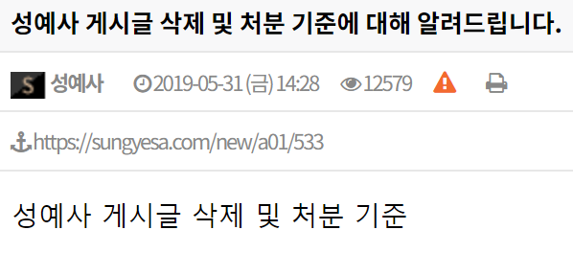
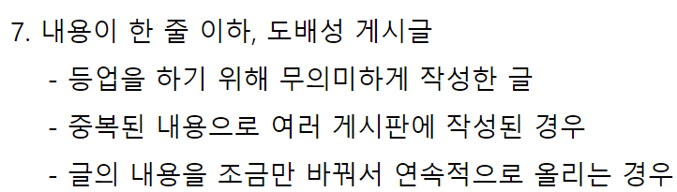
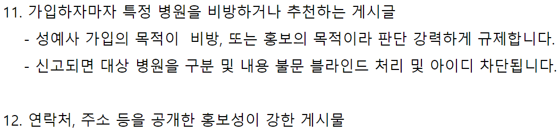
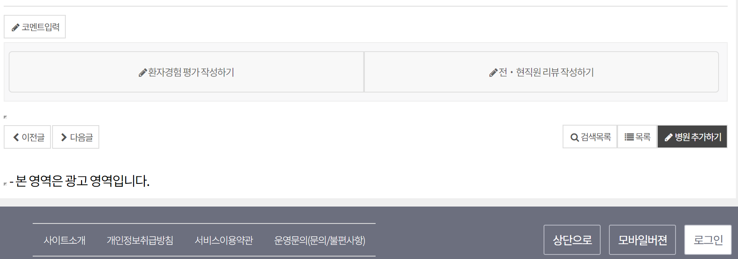
데이터 확보 – 신뢰 면에서 고려할 점
커뮤니티 자체 홍보 필터링
내용, 도배성, 가입하자마자 특정 병원 비방, 추천, 연락처, 주소 등을 공개한 홍보성이 강한 게시물 삭제,
광고 영역 분리해서 추출
영리 목적 홈페이지이기 때문에 홍보에 강한 대응

Slide 8
02.
NLP 분석

Slide 9
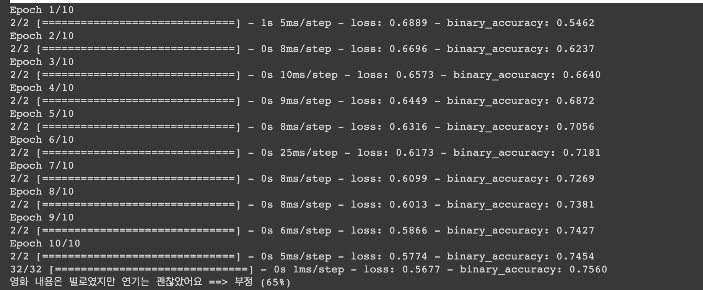
NLP 분석 – 모델
별점 리뷰를 input으로
Nlp 분석을 통해서 리뷰 긍,부정 모델 제작

Slide 10
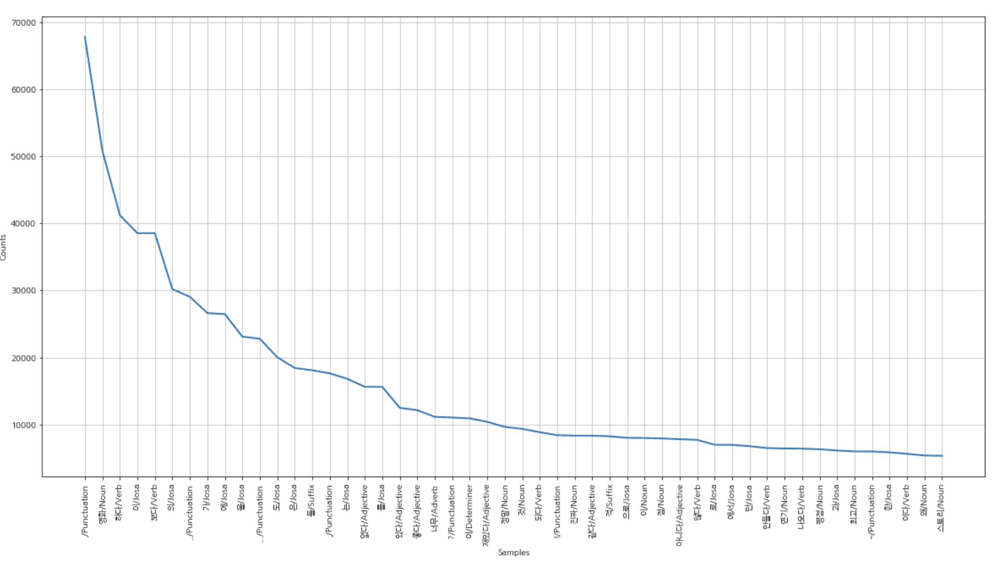
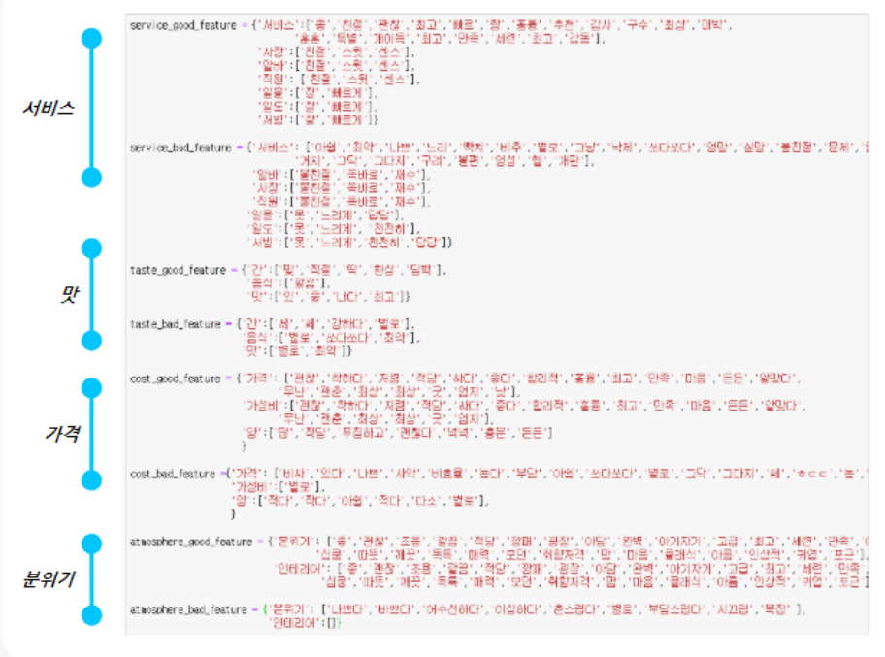
NLP 학습 – 감성 사전
Input
성형 커뮤니티 후기 및 항목 크롤링 결과
Token 분석
(빈도 수 별로 정렬)
Analysis
Output
감성 사전 카테고리 분석

Slide 11
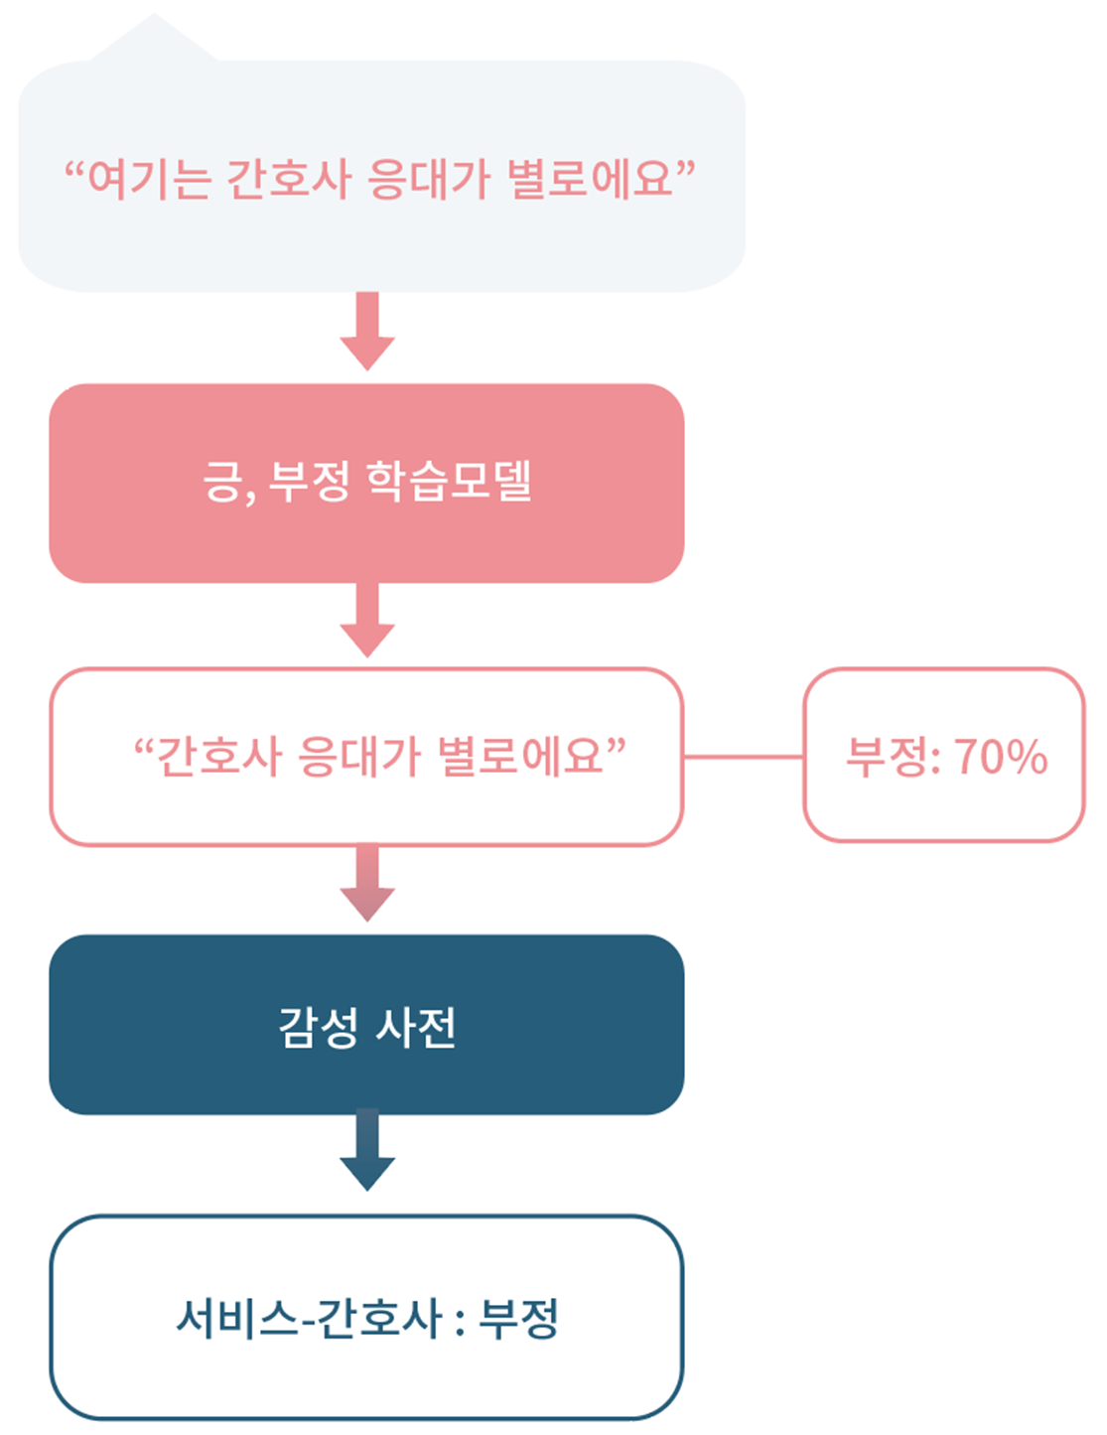
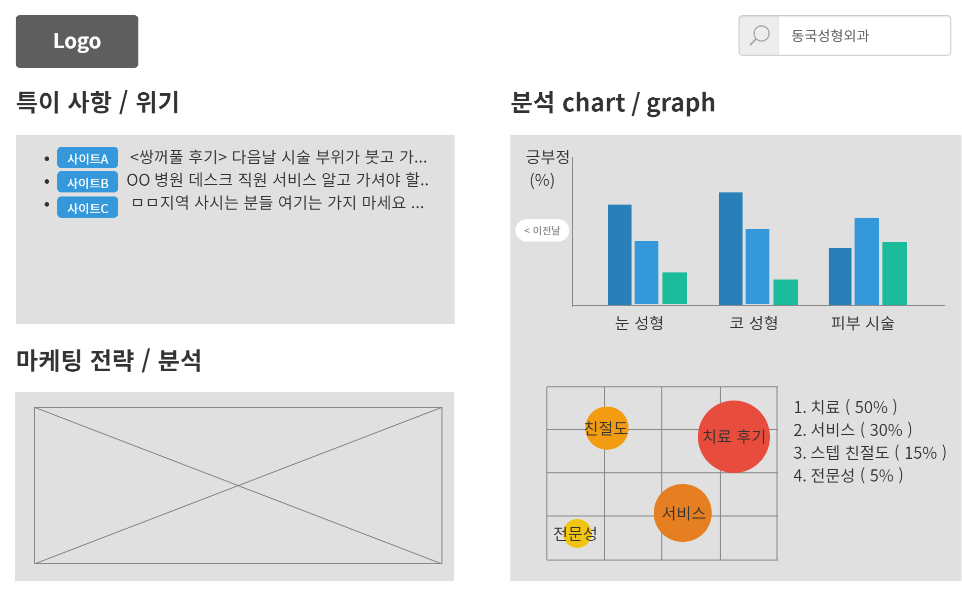
OUR PLANS
웹 시각화
구성도

Slide 12
03.
진행 현황

Slide 13
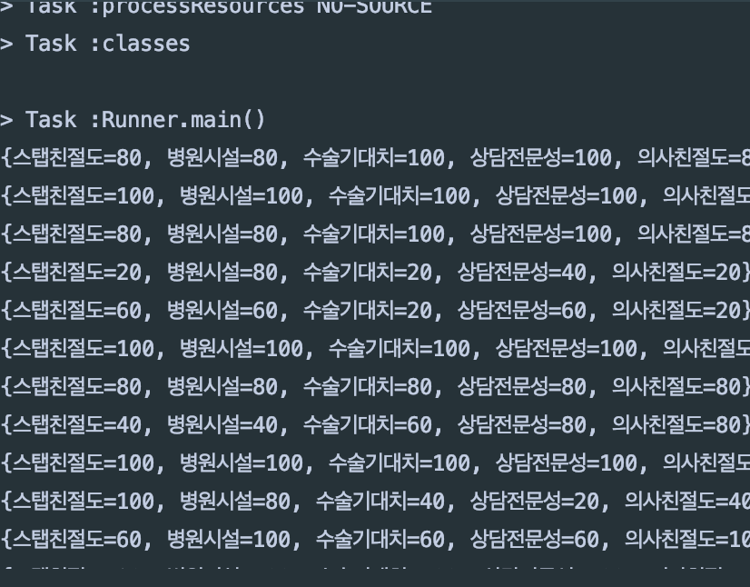
크롤링
리뷰 내용 + 별점
-> 모델 학습 데이터 확보

Slide 14
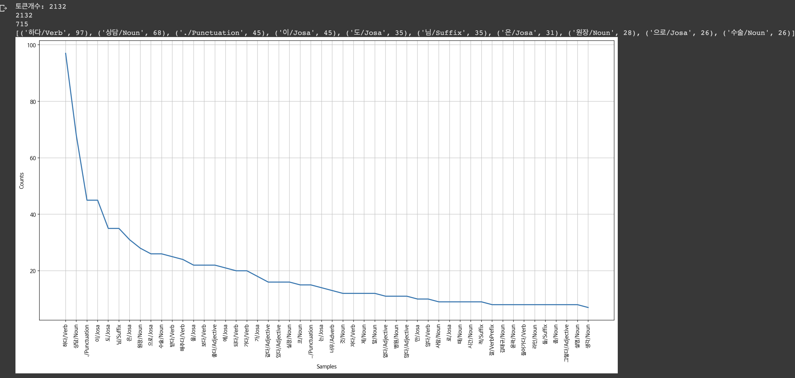
NLP 분석
Token 분석

Slide 15
감사합니다

